Slide 1
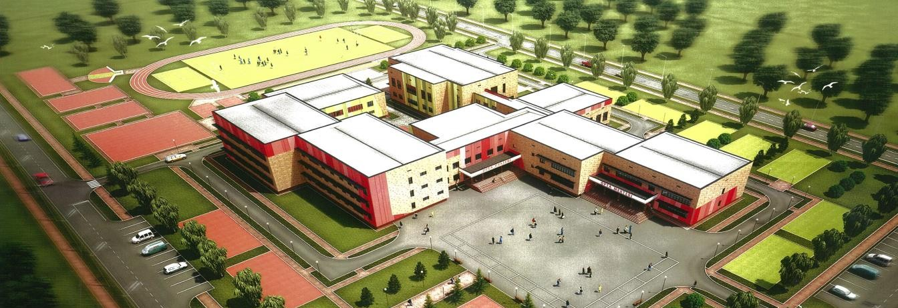
Проект частной зеленой школы в г.Астана на 1200 мест
О проекте:
Частная зеленая школа на 1200 мест.
Участники проекта:
ТОО «Altair Business Group» (инициатор проекта) – собственные и заемные средства;
ТОО «Центр развития Астаны» - предоставление земельного участка в виде безвозмездного гранта натурного;
EPC контрактор: Будет определен по итогам конкурса
Концепция школы:
Языки обучения: казахский, английский, китайский.
Особенности:
Проектирование здания планируется по стандартам OMIR, BREEAM/LEED;
при строительстве планируется использование экологических материалов;
использование системы жизнеобеспечения здания с максимальным соблюдением стандартов энергосбережения;
учебная программа планируется быть ориентированная на обучение детей основам охраны окружающей среды и бережного отношения к природе
здание планируется использовать в качестве образца (showroom) достижения зеленых технологий.
Общая стоимость проекта: 5,9 млрд тенге:
5,0 млрд.тенге - заемные средства 84%
900,0 млн.тенге – собственные средства 16%
Месторасположение Школы:
Инициатором проекта также рассматривает вариант строительства на альтернативном земельном участке в городе Астана, в районе ж/м Тельмана. Площадь участка: 1,8Га. Назначение: коммерческое. Основная проблема освоения земельного участка отсутствие на сегодняшний день необходимых коммуникаций и подъездных путей. Данный вопрос находится на стадии переговоров с Акиматом города Астаны и АО ««Социально-предпринимательская корпорация «Astana».
Финансовые показатели Проекта:*
NPV – 6,608 млрд.тенге
IRR – 45%
PP – 4,9 года
DPP – 5,4 года
* Согласно представленных данных Инициатора Проекта

